Slide 1
讲点故事
Gcc、Make、Git

Slide 2
GCC的故事
GNU编译器套装（英语：GNU Compiler Collection，缩写为GCC），一套编程语言编译器，以GPL及LGPL许可证所发行的自由软件，也是GNU项目的关键部分，也是GNU工具链的主要组成部分之一。GCC（特别是其中的C语言编译器）也常被认为是跨平台编译器的事实标准。
原名为GNU C语言编译器（GNU C Compiler），因为它原本只能处理C语言。GCC很快地扩展，变得可处理C++。之后也变得可处理Fortran、Pascal、Objective-C、Java、Ada，以及Go与其他语言。
——以上内容摘自中文维基百科

Slide 3
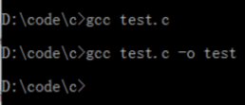
GCC的故事
默认生成名为a.out的可执行文件
（windows平台为a.exe）
语法：gcc (选项) (参数)
选项：
-o：指定生成的输出文件；
-S：将C代码转换为汇编代码；
-wall：显示警告信息；
-c：仅执行编译操作，不进行连接操作；
-M：列出依赖。
参数：
C源文件：指定C语言源代码文件。
使用-o选项指定生成的可执行文件的文件名test
（windows平台为test.exe）

Slide 4
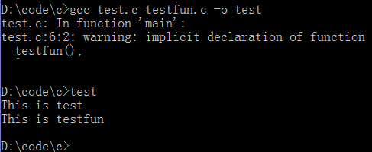
GCC的故事
同时编译多个文件时怎么办呢？
gcc testfun.c test.c -o test

Slide 5
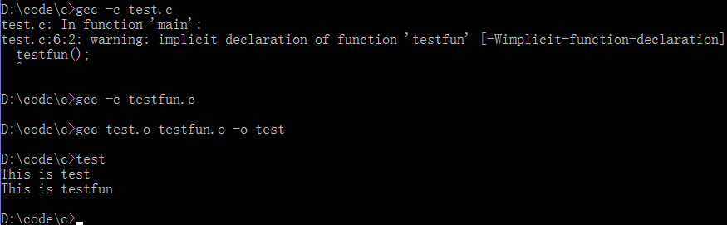
GCC的故事
将testfun.c编译成testfun.o
gcc -c testfun.c
将test.c编译成test.o
gcc -c test.c
将testfun.o和test.o链接成test
gcc testfun.o test.o -o test
Notes:
优点：这种每次只用重新编译改变的文件。
缺点：复杂的依赖关系让重新编译变的困难。

Slide 6
Make的故事
在软件开发中，make是一个工具程序（Utility software），经由读取叫做“makefile”的文件，自动化建构软件。它是一种转化文件形式的工具，转换的目标称为“target”；
与此同时，它也检查文件的依赖关系，如果需要的话，它会调用一些外部软件来完成任务。它的依赖关系检查系统非常简单，主要根据依赖文件的修改时间进行判断。大多数情况下，它被用来编译源代码，生成结果代码，然后把结果代码连接起来生成可执行文件或者库文件。
它使用叫做“makefile”的文件来确定一个target文件的依赖关系，然后把生成这个target的相关命令传给shell去执行。
——以上内容摘自中文维基百科
Notes:
Make版本分为好几种，我们主要使用GNU Make

Slide 7
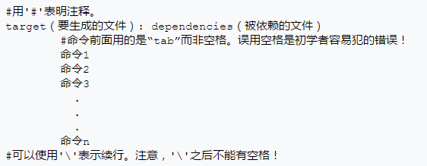
Make的故事
Makefile的格式
Notes:
target通常是我们要生成的文件的名字，摆放的顺序不重要，但第一个target是默认的target。
当make不带参数时，自动执行第一个target。target也可以是要求make完成的动作，执行这种target后并不能得到和target同名的文件，因此，也称为伪target(phony target)。
命令可以是任何一个shell能运行的命令。

Slide 8
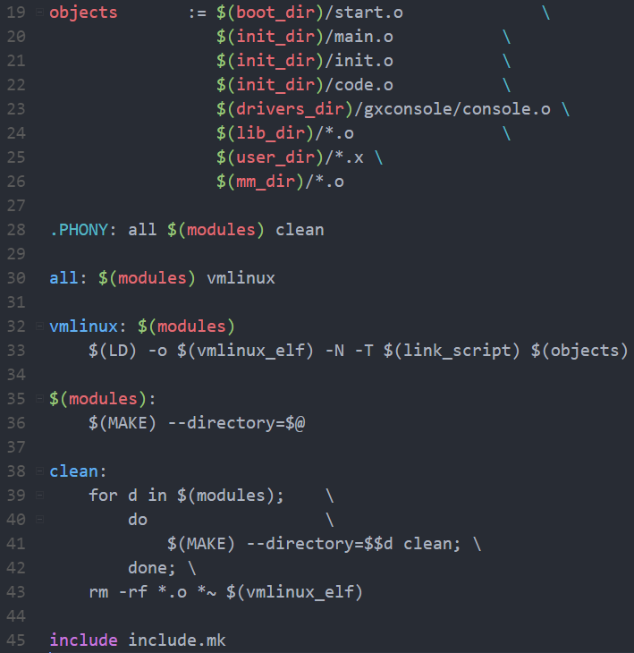
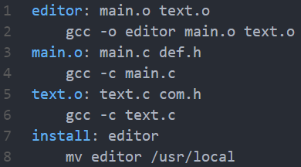
Make的故事
举两个例子
Notes:
宏定义
.PHONY (不检测依赖，防止存在重名文件
All
Clean
Include
“$<”表示所有的依赖目标集
“$@”表示目标集
“$?” 所有比目标文件更新的依赖文件列表，空格分割。
阮一峰：http://www.ruanyifeng.com/blog/2015/02/make.html

Slide 9
Git的故事
Git是一个分布式版本控制软件，最初由林纳斯·托瓦兹（Linus Torvalds）创作，于2005年以GPL发布。最初目的是为更好地管理Linux内核开发而设计。
林纳斯·托瓦兹自嘲地取了这个名字“git”，该词源自英国俚语，意思大约是“混账”。
“I'm an egotistical bastard, and I name all my projects after myself. First Linux, now git.”
——以上内容摘自中文维基百科

Slide 10
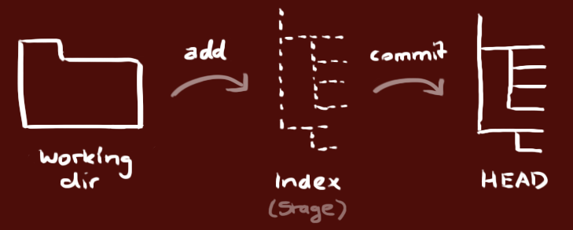
Git的故事
由git管理的文件夹被叫做git仓库或者git版本库。
仓库分为本地仓库和远程仓库。
本地仓库分为两个区——工作区（Working Directory）和版本库（Repository）。
版本库中有缓存区（Stage或称为Index）和由HEAD指向的分支（Branch）。（当然还有其他很多东西）

Slide 11
Git的故事
git用法简介
创建一个git仓库
git init
git clone
添加改动
git add
git commit
同步
git pull
git push
设置
git config
Notes:
廖雪峰：http://www.liaoxuefeng.com/wiki/0013739516305929606dd18361248578c67b8067c8c017b000

